Slide 1

Desvendando o CSN
A Anatomia dos Modelos CDS (Core Data Services)

Slide 2
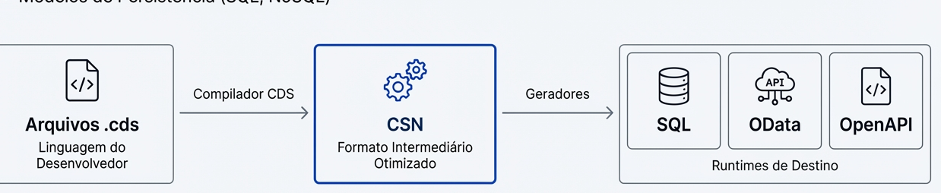
A Espinha Dorsal dos Modelos CDS
O que é CSN?: Uma notação compacta e otimizada para modelos CDS. Pronuncia-se 'Season' (do inglês).
Mais que um JSON Schema: Ele vai além para capturar modelos de Entidade-Relacionamento (ERM) completos e suas extensões.
A Ponte Universal: CSN é a fonte perfeita para gerar artefatos-alvo, como Interfaces (OData/EDM, OpenAPI) e Modelos de Persistência (SQL, NoSQL).

Slide 3
A Anatomia de um Modelo CSN
Um modelo CSN é um objeto JS/JSON com até quatro propriedades principais, todas opcionais:
4 Propriedades Raiz
requires: Um array listando os modelos importados (dependências).
definitions: Um dicionário com todas as definições nomeadas (tipos, entidades, serviços). Este é o coração do modelo.
extensions: Um array de aspectos e anotações a serem aplicados.
i18n: Dicionários para textos traduzidos.
Estrutura JSON do CSN
{
"requires": [ "@sap/cds/common", "./db/schema" ],
"definitions": {
"some.Type": { "type": "cds.String", "length": 11 }
// ... mais definições aqui
},
"extensions": [
{ "extend":"Foo", "elements":{ "bar": {"type": "cds.String"} } }
],
"i18n": { ... }
}

Slide 4
O Coração do Modelo: `definitions`
Estrutura de `definitions`
A propriedade `definitions` é um dicionário que contém todos os artefatos do seu modelo. Cada entrada é um par `chave: valor`:
Chave: É o nome absoluto e totalmente qualificado da definição (ex: `"my.bookshop.Books"`).
Valor: É um objeto que descreve a definição em detalhes.
Propriedade kind: Dentro do objeto de valor, a propriedade `kind` diferencia o tipo do artefato: `'entity'`, `'type'`, `'service'`, `'action'`, etc.
Exemplo de `definitions`
{
"definitions": {
"Currency": {
"type": "cds.String",
"length": 3
}, // kind "type" é implícito
"Products": { // <-- Chave (Nome Qualificado)
"kind": "entity", // <-- Diferencia o tipo do artefato
"elements": {
"ID": {
"type": "cds.Integer",
"key": true
}
}
}
}
}

Slide 5
Fundamentos: Definindo Tipos de Dados
Scalar & Arrayed
Scalar: Um tipo base com facetas (propriedades adicionais). Definido pela propriedade `type`: `{ "type": "cds.String", "length": 3 }`.
Arrayed: Uma lista de itens de um tipo específico. Definido pela propriedade `items`: `{ "items": { "type": "cds.Integer" } }`.
Structured & Enumeration
Structured: Uma coleção de elementos nomeados. Definido pela propriedade `elements`: `{ "elements": { "foo": { "type": "cds.Integer" } } }`.
Enumeration: Um conjunto de valores fixos. Definido pela propriedade `enum`: `{ "enum": { "asc": {}, "desc": {} } }`.

Slide 6
Modelando o Domínio: Entidades
Propriedades Essenciais dos Elementos
kind: "entity": Entidades são tipos estruturados com `kind: "entity"` e possuem uma propriedade `elements`.
key: true: Sinaliza que o elemento é (parte da) chave primária.
notNull: true: Impõe uma restrição de não-nulidade, como em SQL.
virtual: true: O elemento é ignorado no mapeamento de persistência genérico.
includes: Pode ser usada para reutilizar definições de aspectos ou tipos.
Entidade `Products` em CSN
{
"definitions": {
"Products": {
"kind": "entity",
"elements": {
"ID": { "type": "cds.Integer", "key": true },
"title": { "type": "cds.String", "notNull": true },
"price": { "type": "Amount", "virtual": true }
}
}
}
}

Slide 7
Derivando Dados: Views e Projeções
Views são entidades definidas como uma projeção sobre outras entidades. A presença da propriedade `query` (ou `projection`) as identifica no CSN.
View Simples (`query`)
Captura a consulta de origem no formato CQN (Core Query Notation):
View Parametrizada (`params` + `elements`)
Views podem ter assinatura explícita (`elements`) e aceitar parâmetros de entrada (`params`):
"SimpleView": {
"kind": "entity",
"query": {
"SELECT": { "from": { "ref": [ "Bar" ] } }
}
}
"ParamView": {
"kind": "entity",
"params": { "ID": { "type": "cds.Integer" } },
"elements": { "title": { "type": "cds.String" } },
"query": { "SELECT": { ... } }
}

Slide 8
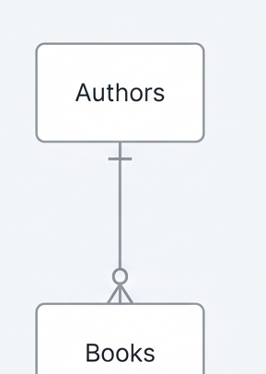
Conectando Tudo: Associações
Diagrama Authors — Books
Tipos de Relação: Associações são definidas com `type: "cds.Association"` ou `type: "cds.Composition"`.
target: O nome da entidade de destino do relacionamento.
cardinality / on / keys: `cardinality: { max: "*" }` define to-many; `on` define condição explícita; `keys` mapeia chaves estrangeiras.
Associação em CSN (`Authors`)
"Authors": {
"kind": "entity",
"elements": {
"books": {
"type": "cds.Association",
"target": "Books",
"cardinality": { "max": "*" }
}
}
}

Slide 9
Enriquecendo o Modelo com Anotações
Como Funcionam no CSN
Metadados Customizados: Anotações adicionam metadados customizados a qualquer definição ou elemento.
Prefixo '@': São representadas como propriedades com o prefixo `'@'`, protegendo contra conflitos com propriedades padrão do CSN.
Exemplos: `"@title": "Funcionários"`, `"@readonly": true`.
Escopo Universal: Podem ser aplicadas em qualquer nível: entidade, elemento, serviço, etc.
Entidade Anotada em CSN
"Employees": {
"kind": "entity",
"@title": "Mitarbeiter",
"@readonly": true,
"elements": {
"firstname": { "type": "cds.String",
"@title": "Vorname" },
"surname": { "type": "cds.String",
"@title": "Nachname" }
}
}

Slide 10
Modularidade com `extensions` (Aspects)
A propriedade de alto nível `extensions` contém um array de modificações aplicadas dinamicamente ao modelo (`extend` e `annotate`).
Adicionando Estrutura e Metadados (`extend`)
Adiciona novos elementos e/ou anotações a uma definição existente. Permite a composição de modelos:
Adicionando Apenas Metadados (`annotate`)
Adiciona ou sobrescreve apenas anotações em uma definição existente ou em seus elementos:
{
"extend": "Foo",
"@foo": true,
"elements": {
"bar": { ... }
}
}
{
"annotate": "Foo",
"@foo": true,
"elements": {
"boo": { "@boo": true }
}
}

Slide 11
A Camada de API: Serviços, Ações e Funções
Serviços e Operações
Serviços: São definições com `kind: "service"`. Atuam como contêineres para entidades e operações expostas.
Ações e Funções: Definem operações executáveis, com `kind: "action"` ou `kind: "function"`.
params: Um dicionário que define os parâmetros de entrada da operação.
returns: Uma definição de tipo que descreve a resposta da operação (tipo simples ou estruturado).
Ação em CSN (`OrderService.cancelOrder`)
"OrderService.cancelOrder": {
"kind": "action",
"params": {
"orderID": { "type": "cds.Integer" },
"reason": { "type": "cds.String" }
},
"returns": {
"elements": {
"ack": { "enum": { "succeeded":{}, "failed":{} } },
"msg": { "type": "cds.String" }
}
}
}

Slide 12
Organização e Globalização do Modelo
Imports (`requires`)
Um array de strings que especifica as dependências do modelo. Equivalente à diretiva `using` do CDL. Os caminhos podem ser módulos absolutos ou arquivos relativos:
Internacionalização (`i18n`)
Um dicionário opcional de alto nível para armazenar textos traduzidos. A estrutura esperada é `{ "language-key": { "text-key": "translated string" } }`:
"requires": [
"@sap/cds/common",
"./db/schema"
]
"i18n": {
"de": {
"PRODUCT_NAME": "Produktname"
}
}

Slide 13
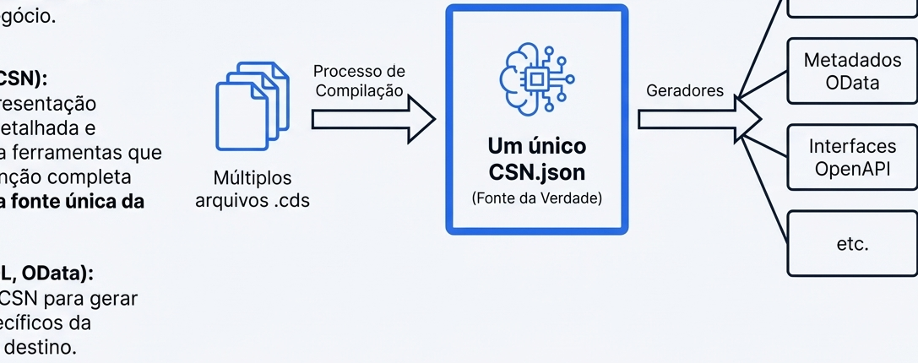
CSN: O Coração Compilado do CDS
Da Autoria ao Runtime
Desenvolvedor (CDL): Escreve modelos de forma legível, concisa e focada no domínio de negócio.
Compilador (CSN): Gera uma representação estruturada, detalhada e otimizada para ferramentas que captura a intenção completa do modelo. É a fonte única da verdade.
Runtimes (SQL, OData): Consomem o CSN para gerar artefatos específicos da plataforma de destino.
Artefatos Gerados a partir do CSN.json
Schema SQL: Tabelas e views geradas para SQLite, SAP HANA, PostgreSQL.
Metadados OData: Documentos EDMX V4 e V2 prontos para SAP Fiori.
Interfaces OpenAPI / AsyncAPI: Especificações REST e mensageria de eventos.

Slide 14



Para Saber Mais: Documentação Oficial do SAP Capire
Core Schema Notation (CSN)
A especificação completa do formato canônico JSON (`cap.cloud.sap/docs/cds/csn`).
Definition Language (CDL)
A linguagem de autoria legível por humanos para modelos CDS (`cap.cloud.sap/docs/cds/cdl`).
Query Language (CQL)
A linguagem declarativa para consultar modelos CDS (`cap.cloud.sap/docs/cds/cql`).

